Slide 2
Obsah
ukázkové modely budoucího rozšírení rašelinišť
- možnosti jejich rozšíření na další biotopy - možnosti integrace do činnosti AOPK - možné přístupy k modelování výskytu druhů rostlin - partnerství v COST Action, co by to pro koho znamenalo atd.

Slide 3
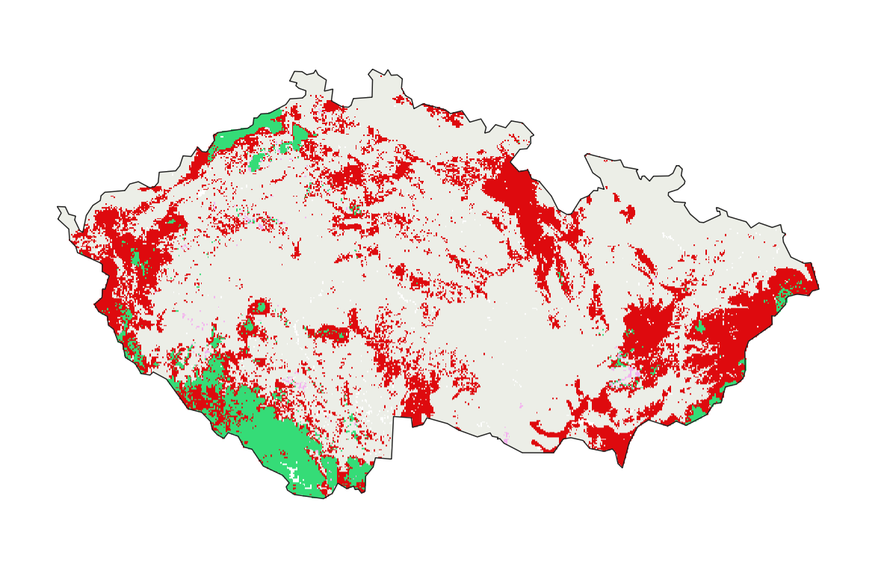
R2.1 Vápnitá slatinišťe – EUNIS Q41
Modely budoucího rozšírení rašelinišť

Slide 4
R2.2 Nevápnitá mechová slatiniště
Ukázkové modely

Slide 5
R2.3 Přechodová rašeliniště
Ukázkové modely

Slide 6
R2.4 Zrašelinělé půdy s hrotnosemenkou bílou (Rhynchospora alba)
Ukázkové modely

Slide 7
R3.1 Otevřená vrchovišťe
Ukázkové modely

Slide 8
Budoucí

Slide 9
Modely budoucího rozšíření prioritních biotopu
Dostatečné data
Spolupráce s expertem na daný biotop
Vliv klimatické zmeny = mame prepovedi počasi

Slide 10
Modelování výskytu rostlin
Záleží na datech – pokud nás zaíma casová a prostorová dynamika a máme opakované data napr abundance tak petencialni modely jsou

